Slide 1

附录 3
第三部分：物质波
物质波实验

Slide 2
目录
附录 3：物质波实验
实验3.1 电子波函数仿真实验
实验3.2 量子隧道效应仿真实验

Slide 3
目录
附录 3：物质波实验
实验3.1 电子波函数仿真实验
实验3.2 量子隧道效应仿真实验

Slide 4
实验 3.1：电子波函数仿真实验
实验要求
通过计算单个分子（例如苯分子）的基态电子结构性质，深入理解：
分子系统中电子（物质波）能量的量子化及其成因；
分子系统中电子（物质波）波函数空间分布及其特点。

Slide 5
实验 3.1：电子波函数仿真实验
实验内容
以苯分子为例（亦可选取其他分子），开展如下仿真实验内容：
计算单个苯分子最高占据分子轨道（HOMO）和最低未占据分子轨道（LUMO）的轨道能量；
画出苯分子HOMO和LUMO轨道的电子波函数空间分布；
撰写电子版仿真实验报告一份。格式不限，至少包含如下两部分：
（i） 详细实验步骤；
（ii） 实验结果与分析。

Slide 6
实验 3.1：电子波函数仿真实验
实验方法
仿真软件：Gaussian（电子结构计算）和GaussView（分子建模）
软件下载地址（仅供学习使用，请勿传播）：
https://pan.baidu.com/s/1VCZg0kaeLP0SJgBuLDPmvg?pwd=7bcc 提取码: 7bcc
实验步骤（参考）：
1. 使用GaussView软件构建苯分子结构；
2. 设置苯分子单点能计算文件；
3. 使用Gaussian软件开展计算；
4. 使用GaussView软件进行数据处理并绘图。

Slide 7
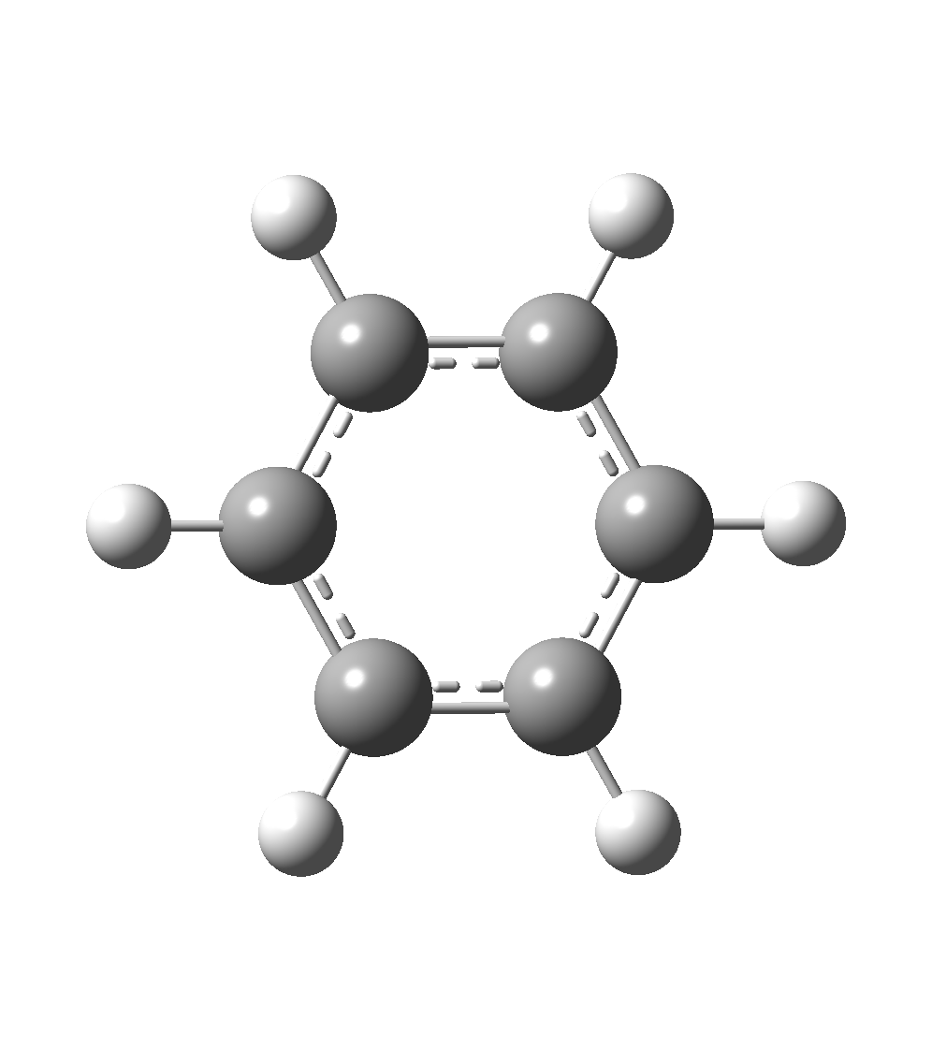
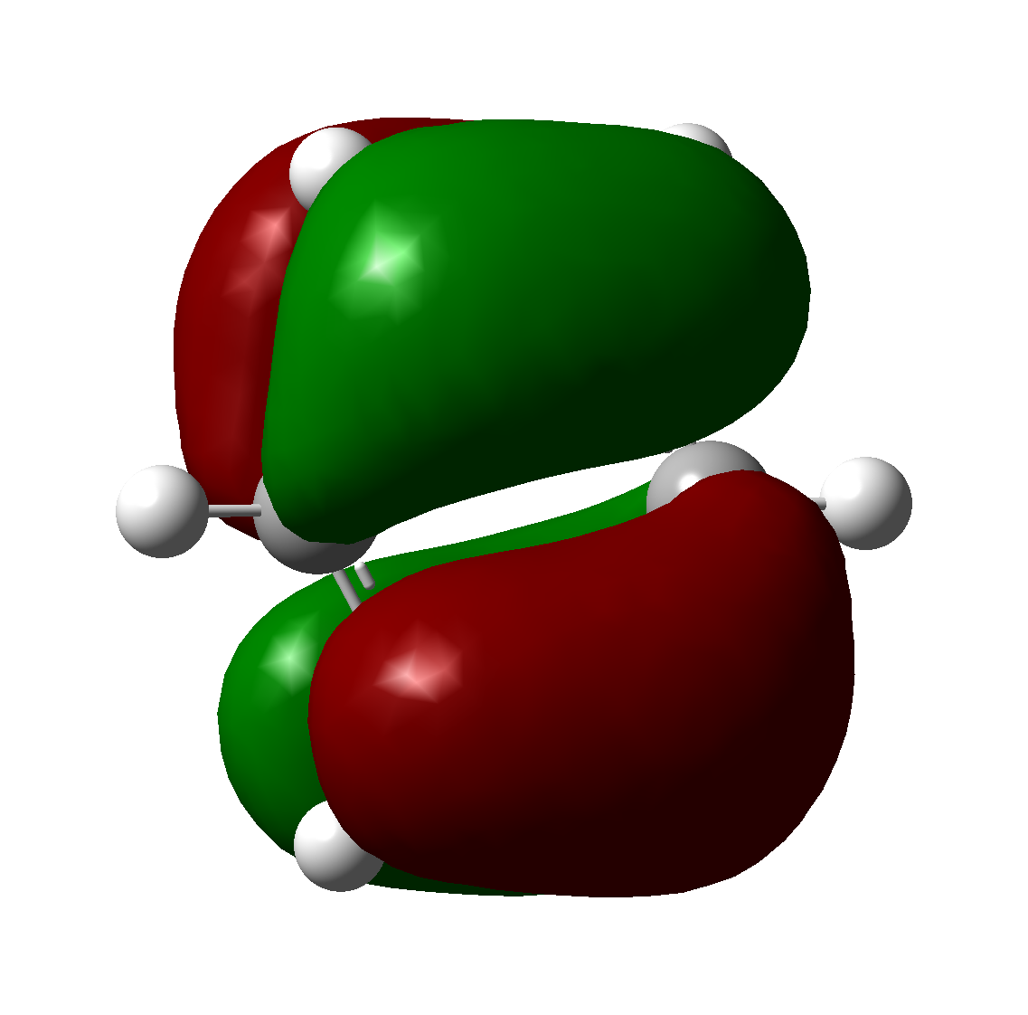
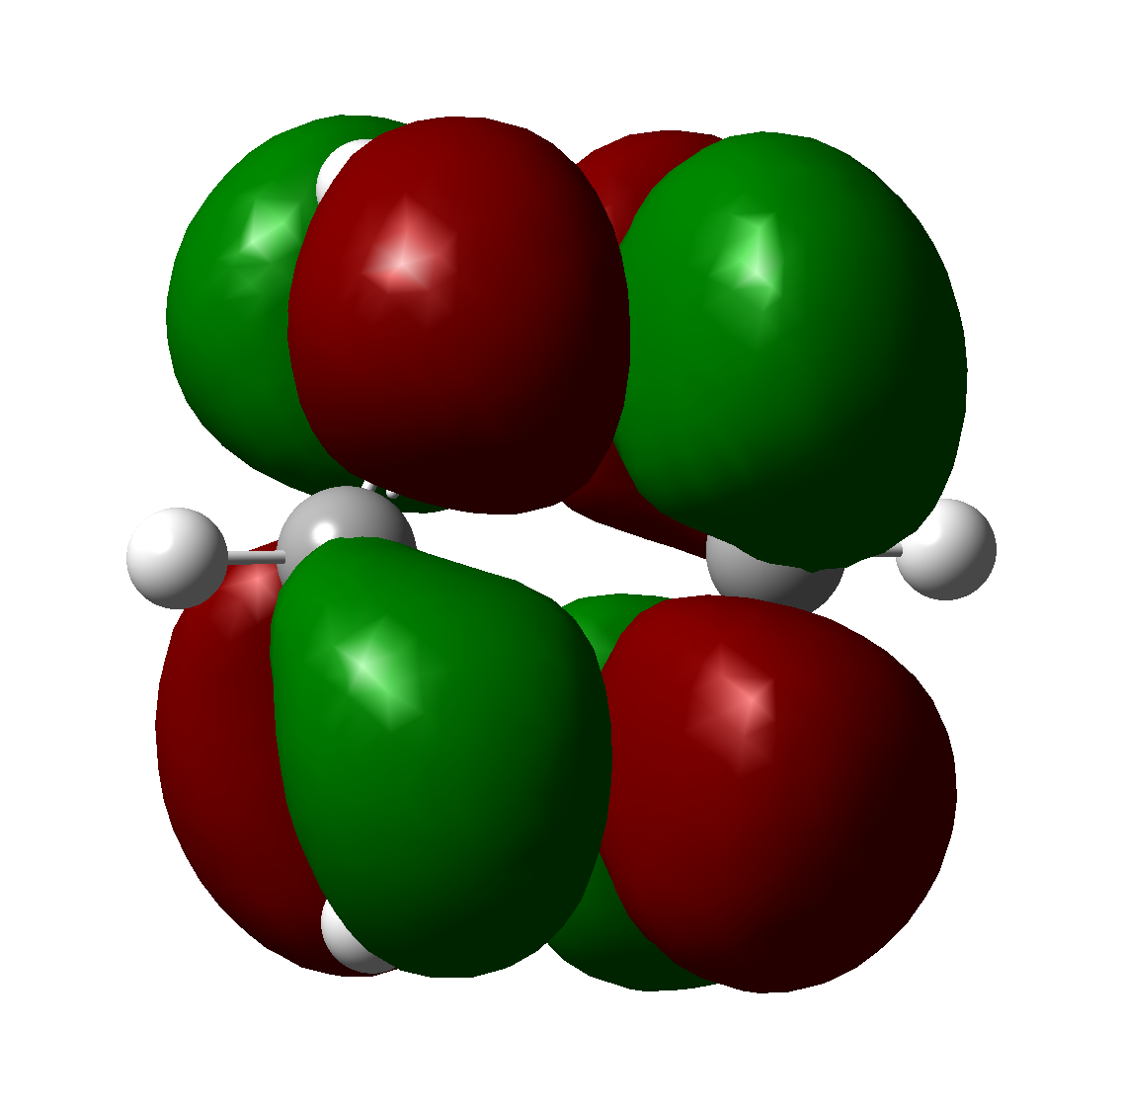
实验 3.1：电子波函数仿真实验
实验参考结果
苯分子HOMO和LUMO轨道电子波函数分布及对应的轨道能量
HOMO电子波函数
HOMO电子波函数
苯分子结构
轨道能量：-6.73 eV
轨道能量：0.072 eV

Slide 8
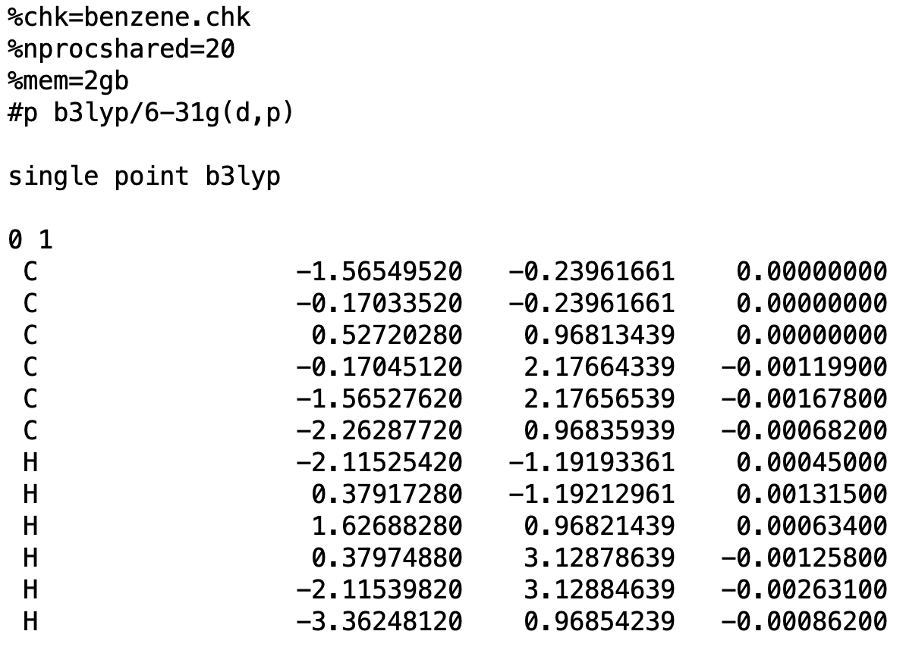
实验 3.1：电子波函数仿真实验
实验参考结果
苯分子单点能计算文件

Slide 9
目录
附录 3：物质波实验
实验3.1 电子波函数仿真实验
实验3.2 量子隧道效应仿真实验

Slide 10
实验 3.2：量子隧道效应仿真实验
实验要求
通过势垒模型量子隧道效应的仿真，深入理解：
量子隧道效应的基本特征；
影响量子隧道效应的主要因素。

Slide 11
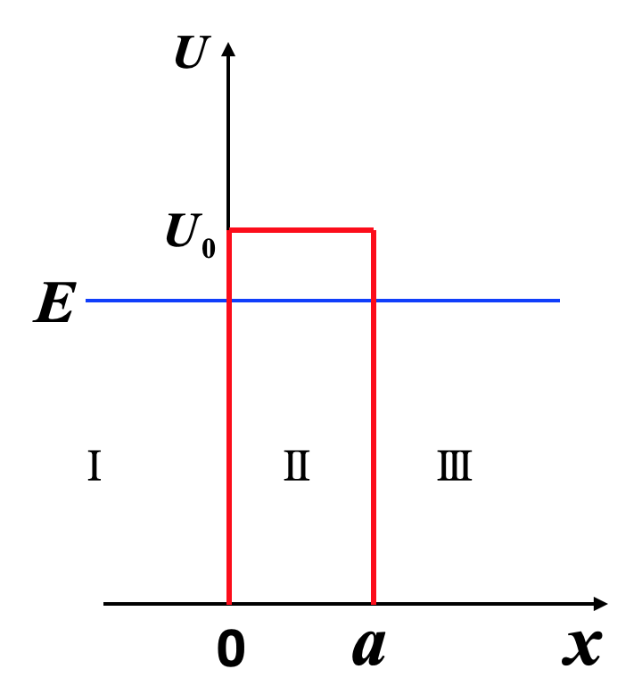
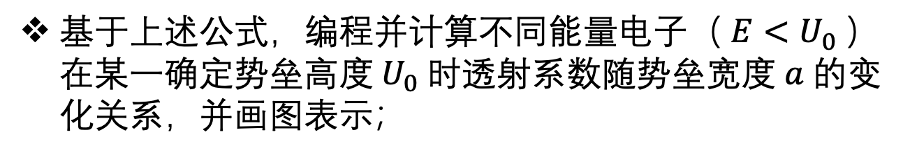
实验 3.2：量子隧道效应仿真实验
实验内容
以一维方势垒模型（如图所示）为例，开展如下仿真实验内容：
推导入射电子能量 $E<U_{0}$ 时的透射系数公式；
基于上述公式，编程并计算不同能量电子（ $E<U_{0}$ ）在某一确定势垒高度 $U_{0}$ 时透射系数随势垒宽度 $a$ 的变化关系，并画图表示；
撰写电子版仿真实验报告一份。格式不限，至少包含如下三部分：
（i） 详细公式推导；
（ii） 详细实验步骤；
（iii） 实验结果与分析。

Slide 12
实验 3.2：量子隧道效应仿真实验
实验方法
编程语言：MATLAB（或Python等适合科学计算的编程语言）
实验步骤（参考）：
1. 构建一维方势垒模型，并利用11.1.2节学习的方法进行公式推导；
2. 通过编程语言将透射系数公式代码化；
3. 计算透射系数；
4. 进行数据处理并绘图。

Slide 13
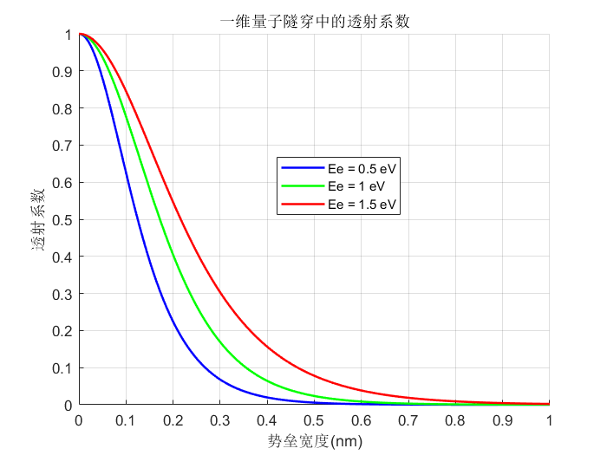
实验 3.2：量子隧道效应仿真实验
实验参考结果
势垒高度为 $U_{0}=$ 2 eV 时，入射能量分别为 $E=$ 0.5, 1, 1.5 eV 的电子透射系数随势垒宽度 $a$ 在 $0\sim 1$ nm 范围内的变化关系

